Slide 2
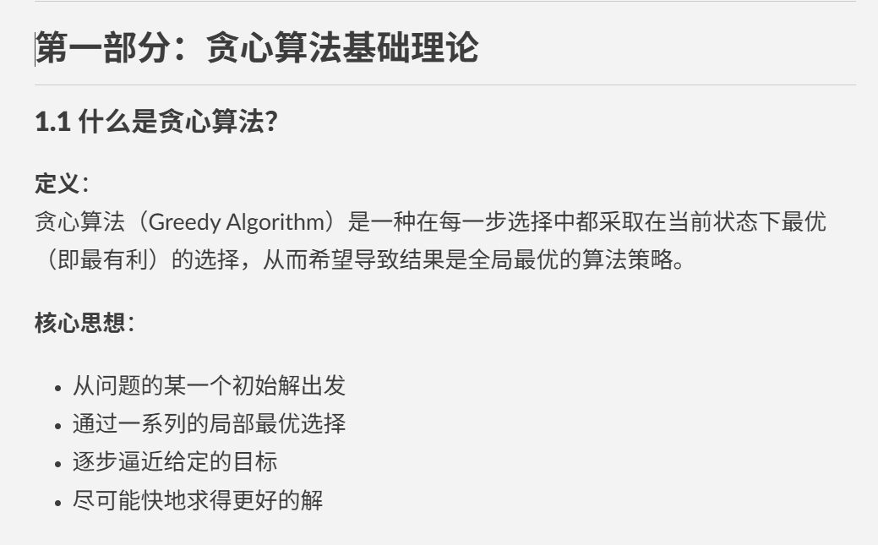

Slide 3
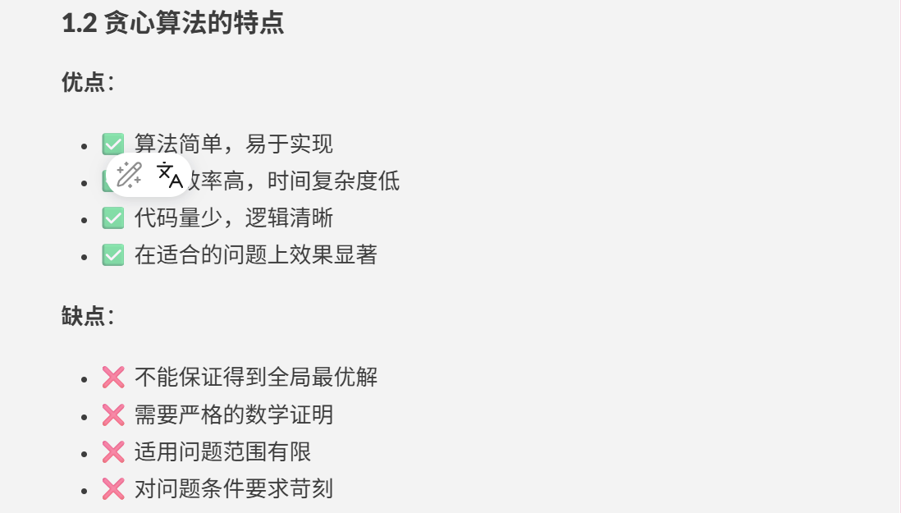

Slide 4
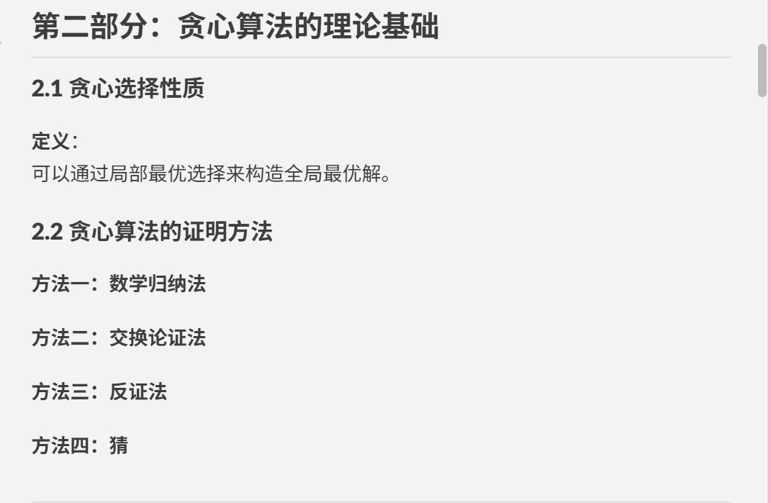

Slide 5


Slide 6
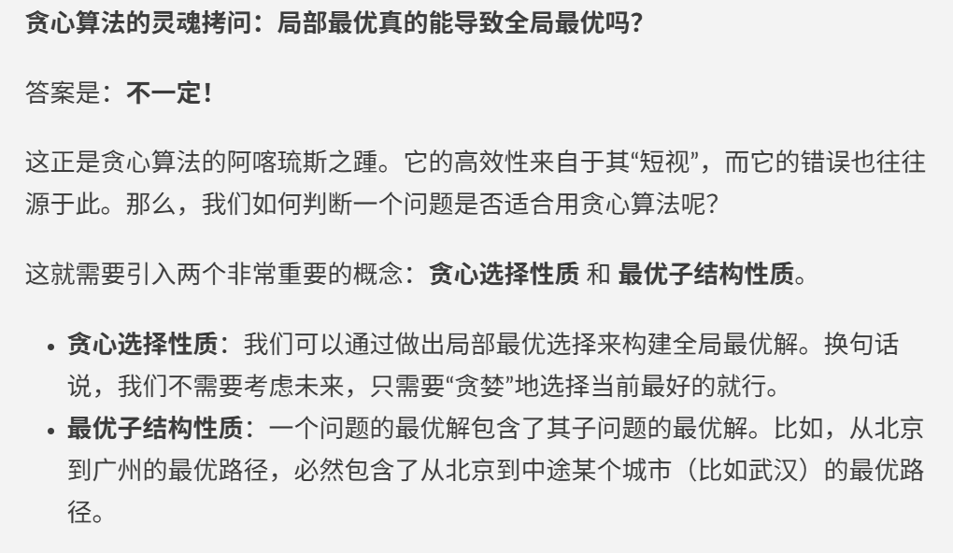

Slide 7


Slide 8
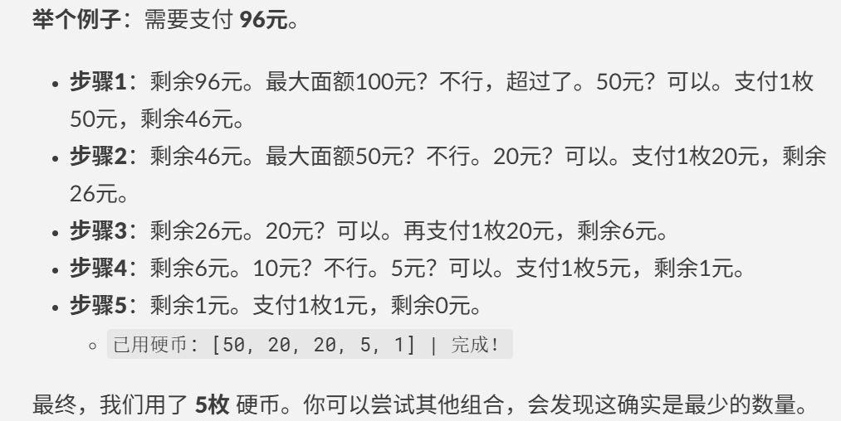

Slide 9


Slide 10
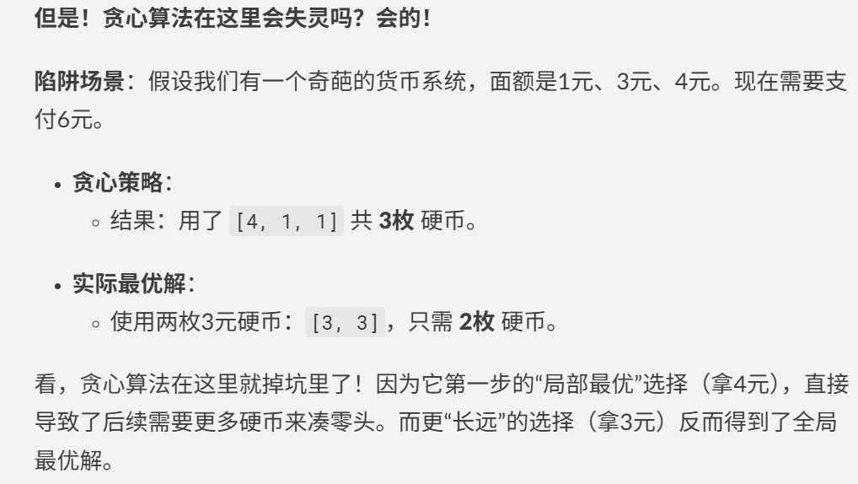

Slide 11
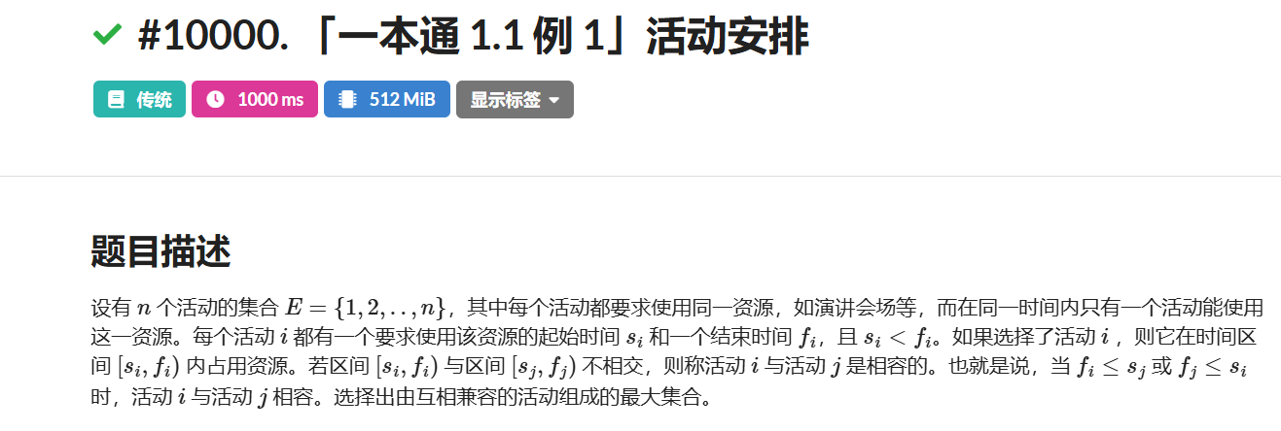
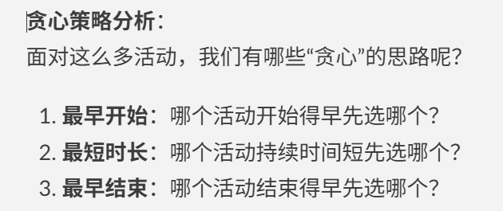

Slide 13
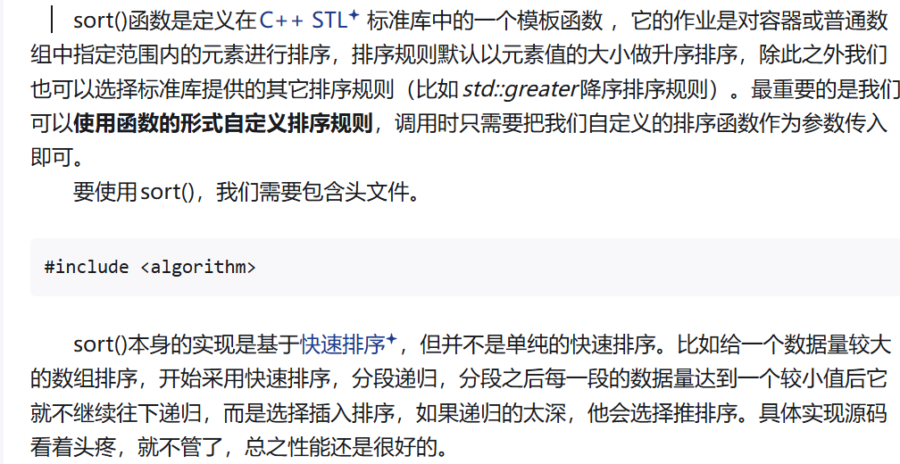

Slide 14
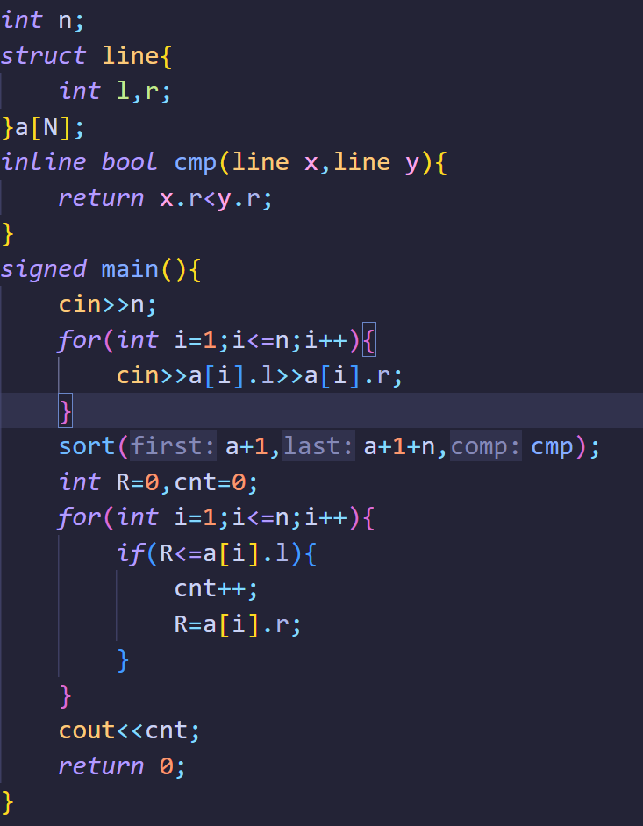

Slide 15


Slide 16
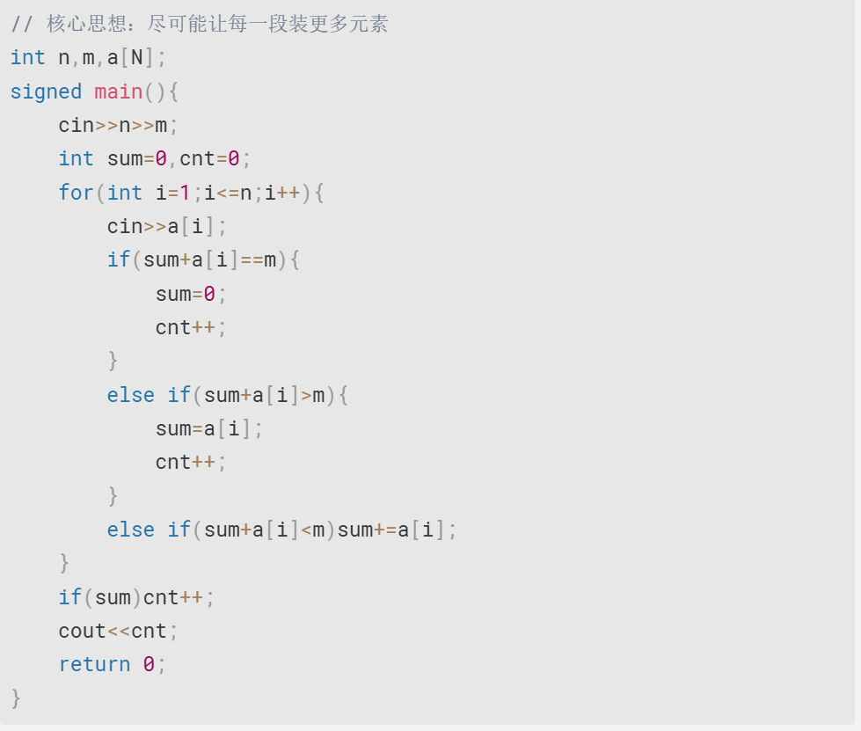

Slide 17


Slide 18
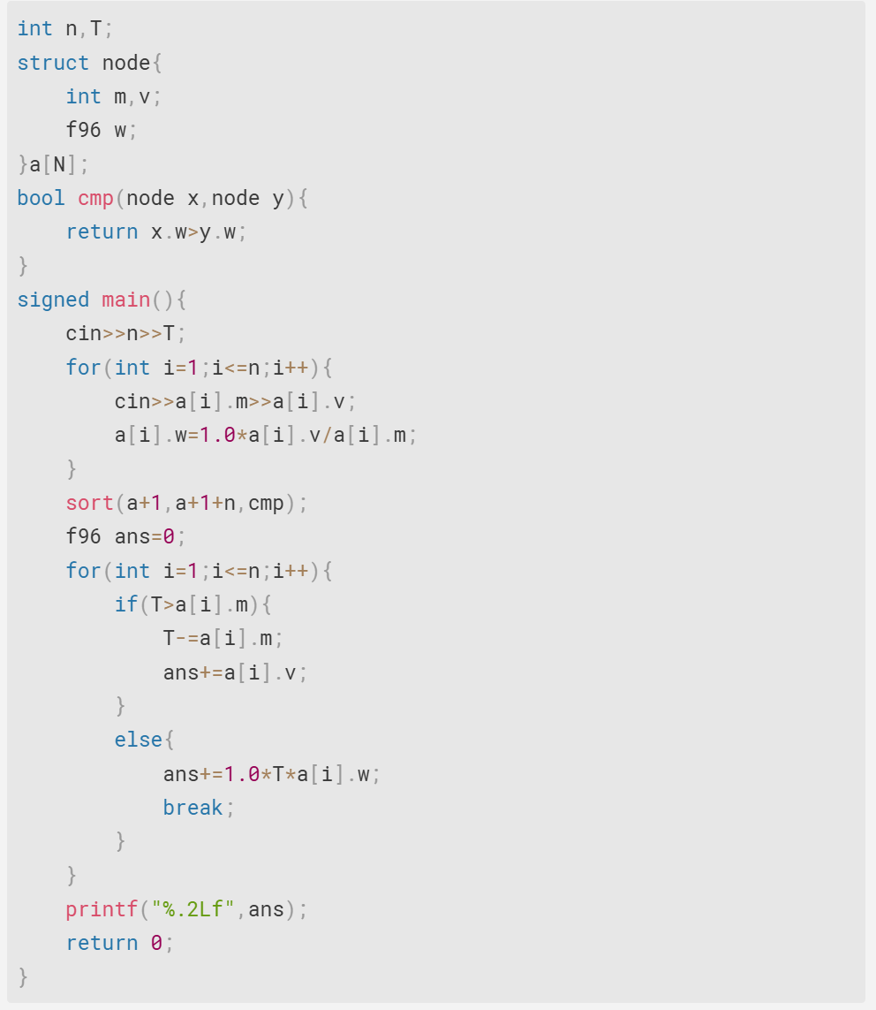

Slide 19


Slide 20
贪心策略，每次都把价值最小的果子进行合成

Slide 21
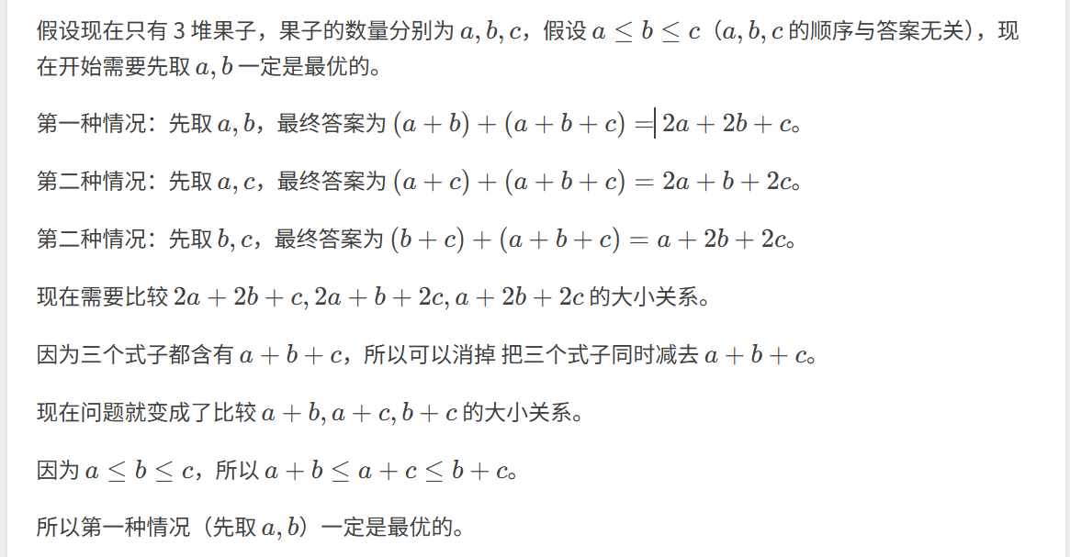

Slide 22

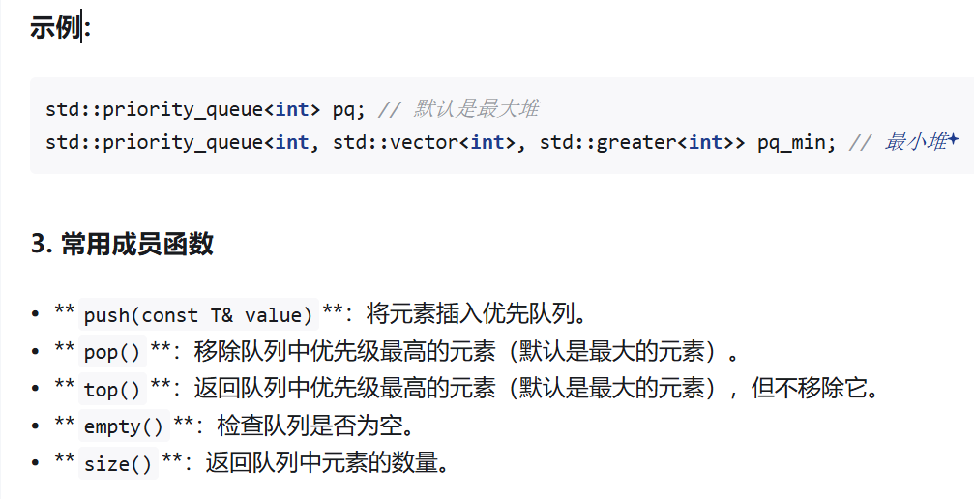

Slide 23
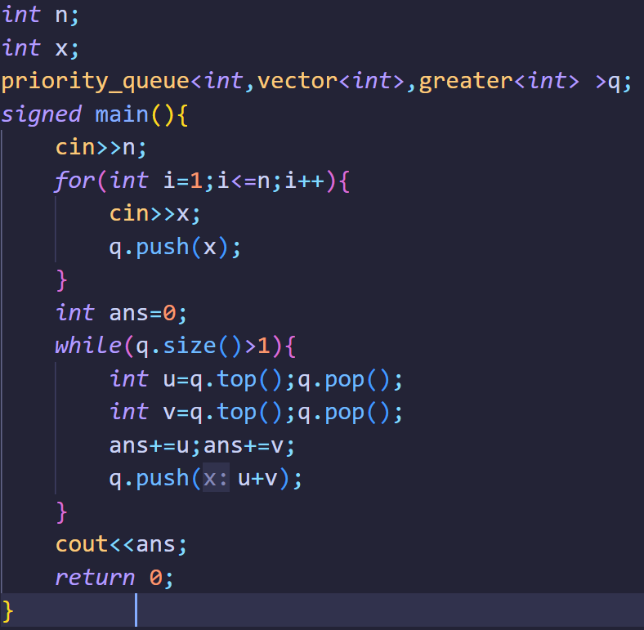

Slide 24


Slide 25
贪心策略：每次加热湿度最大的衣服。

Slide 26
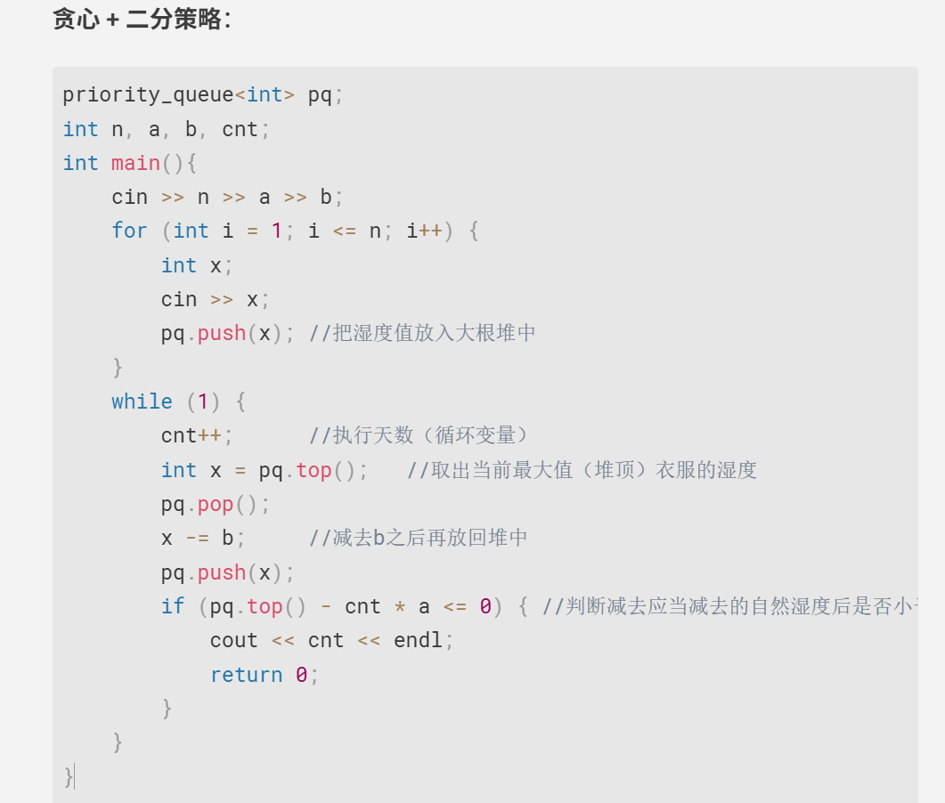

Slide 27


Slide 28
想要种树种得少，就要一棵树在多个区间同时出现。
所以，在重叠部分种尽可能多的树即可。
然而重叠部分一定在区间的尾部。
所以先对结束苇子进行排序，然后依次在区间的尾部从前往后种树直到满足要求，对于下一个区间，看看差多少树，就在结尾补多少。

Slide 29
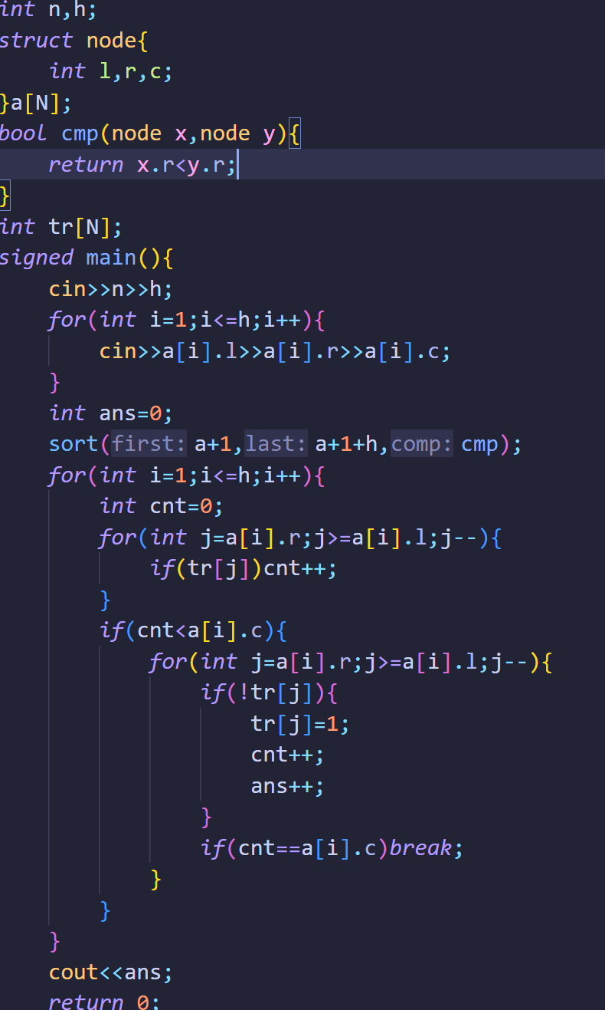

Slide 30


Slide 31


Slide 32
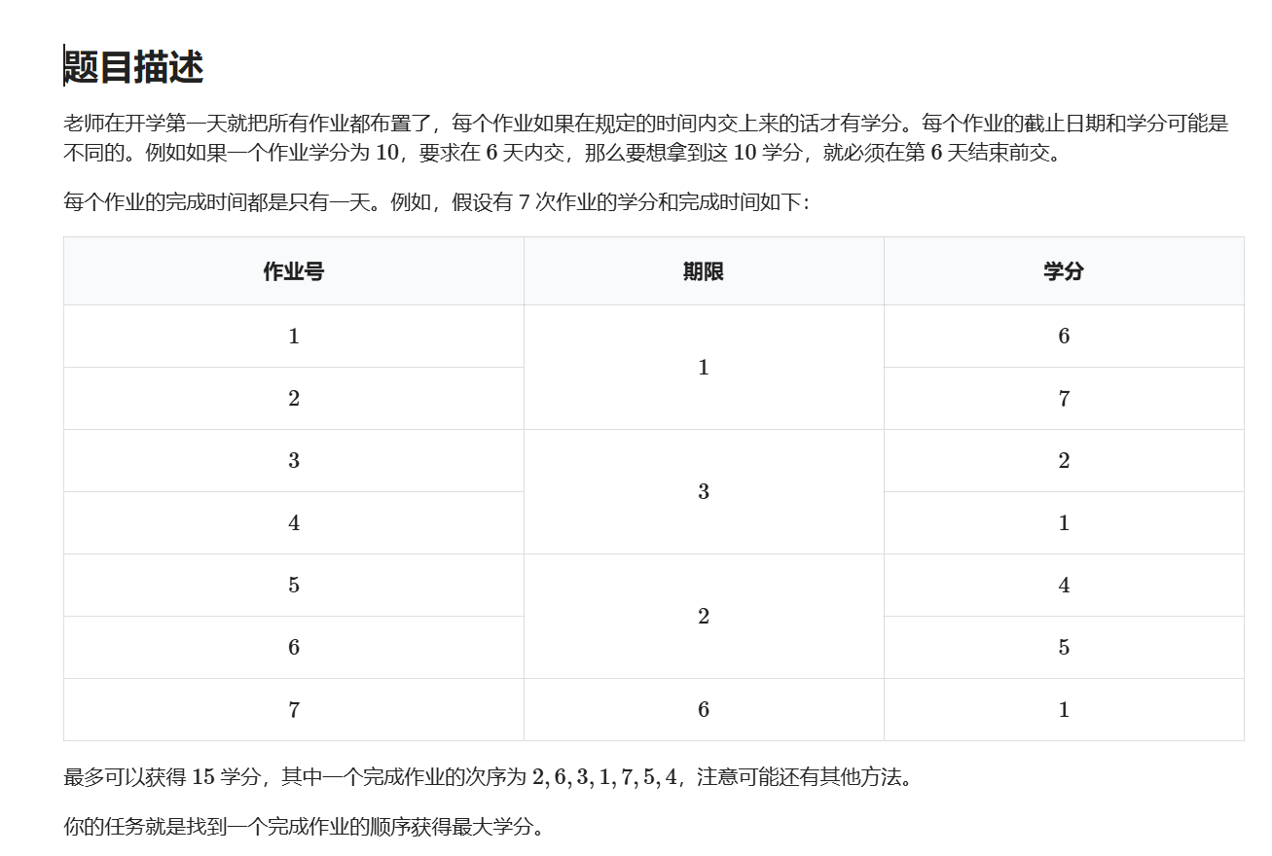

Slide 33
与种树类似，均是从每段区间尾端开始考虑。

Slide 34
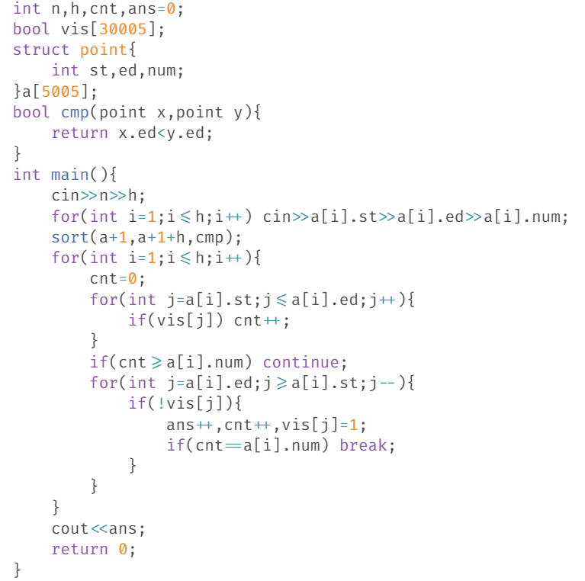

Slide 35


Slide 36
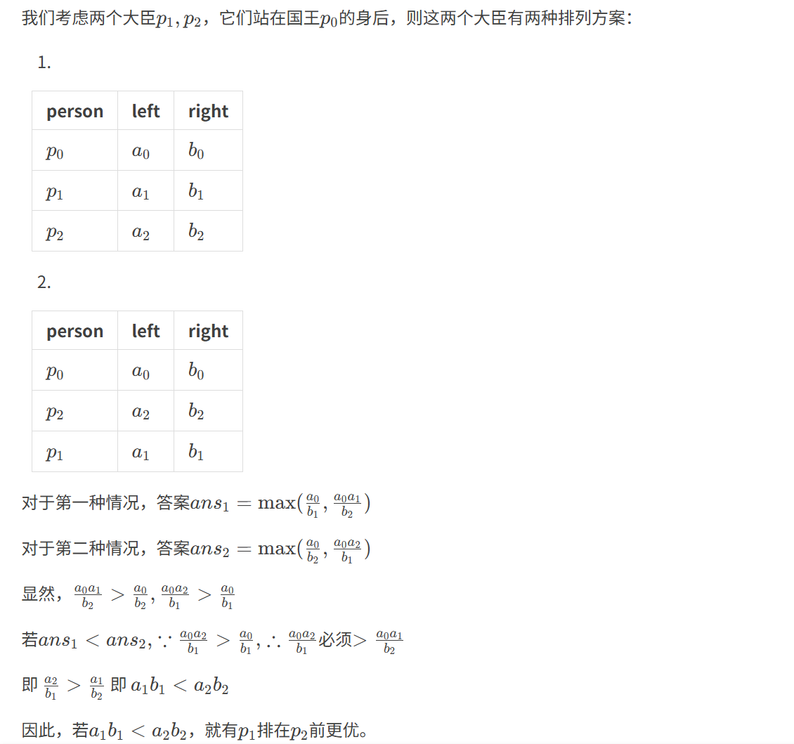

Slide 37
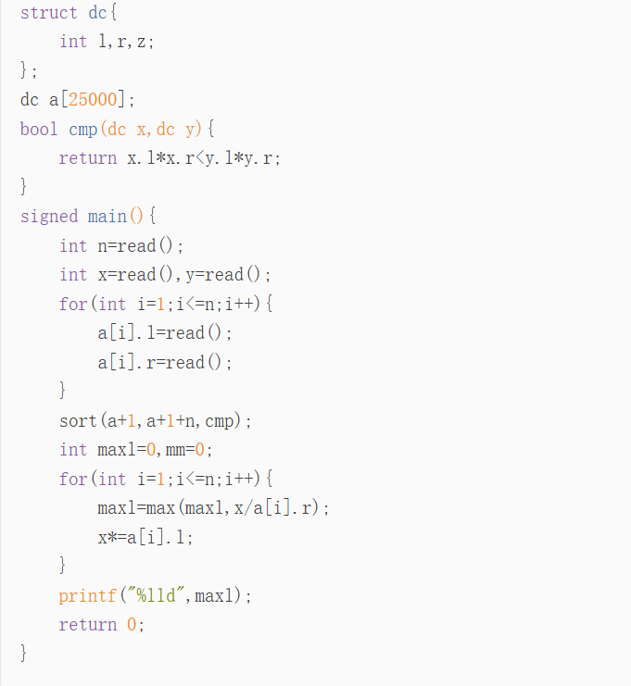

Slide 38


Slide 39
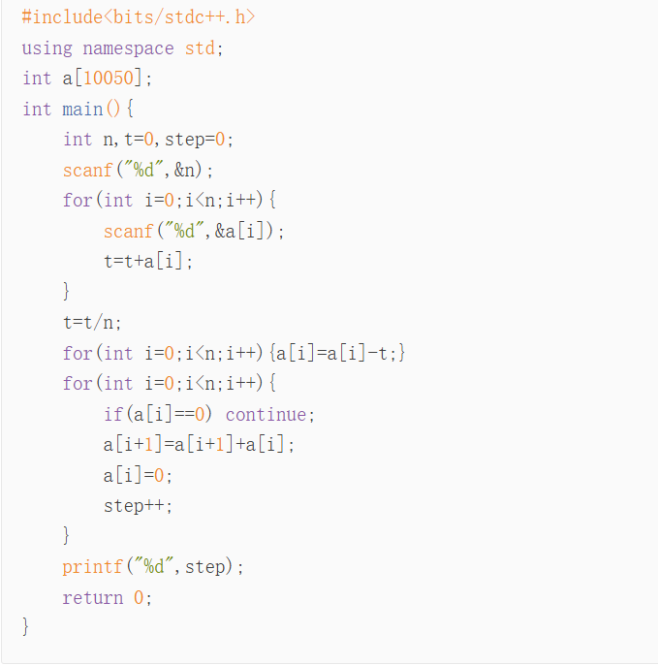

Slide 40
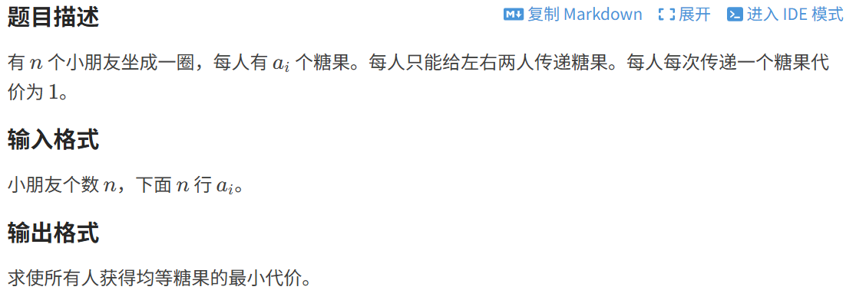


Slide 41
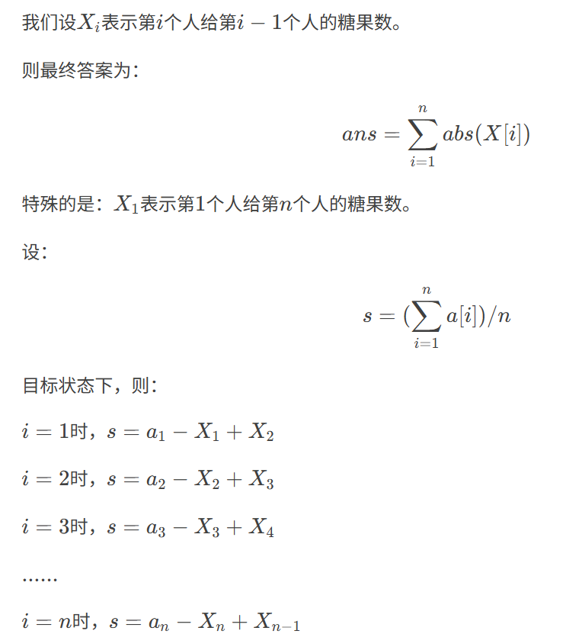
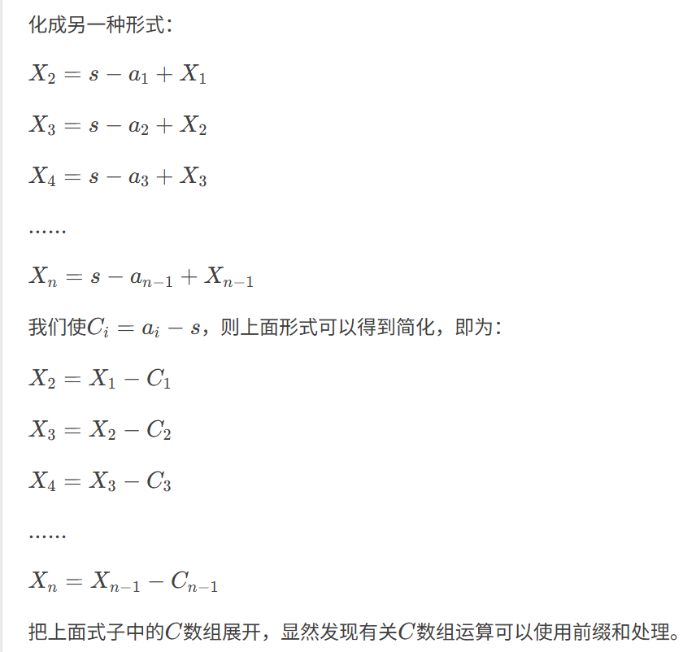

Slide 42


Slide 43
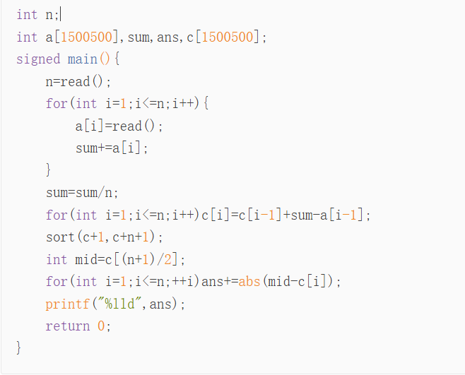

Slide 44
题目：
Loj:10000 10001 10005 10008
Luogu:2512 1031 1080 1090 1250 1181 1843 2240

